Slide 1
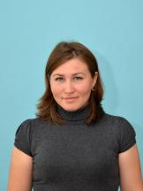
Министерство образования РМ ПОРТФОЛИО Панкратовой Ольги Николаевны воспитателя муниципального автономного дошкольного образовательного учреждения «Детский сад №82 комбинированного вида» г. о. Саранск
Дата рождения: 15.12.1986 г.
Профессиональное образование: высшее , в 2010 году окончила НИ МГУ им Н.П. Огарева по специальности «Социальная работа», в 2015 году - МГПУ им. М.Е.Евсевьева профессиональная подготовка по программе «Дошкольное образование».
Квалификация: педагог.
Стаж педагогической работы (по специальности) –6 лет
Общий трудовой стаж –13 лет
Квалификационная категория: первая кв. категория
Дата последней аттестации – 20.12.2017г.
Приказ №1055 от 21.12.2017г.
Занимаемая должность: воспитатель

Slide 3
Наличие собственного инновационного педагогического опыта
Панкратовой Ольги Николаевны
Воспитателя МАДОУ «Детский сад №82 комбинированного вида»
«Развитие художественно – творческих способностей детей дошкольного возраста посредством обучения нетрадиционным техникам рисования»
https://ds82sar.schoolrm.ru/sveden/employees/11216/218760/

Slide 4
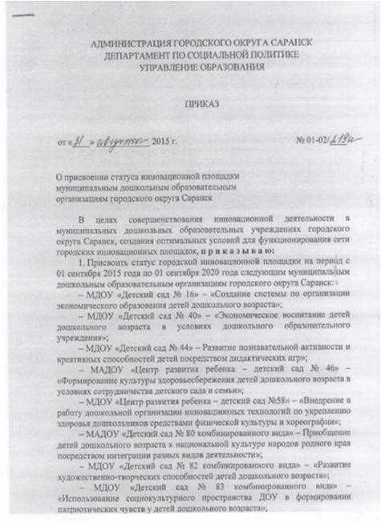
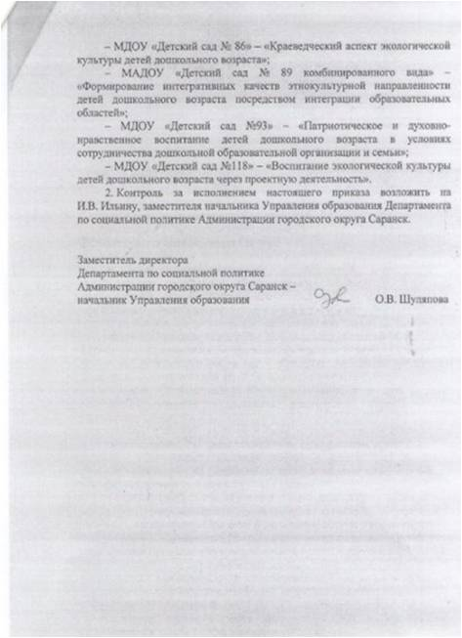
1.Участие в инновационной (экспериментальной деятельности)

Slide 5
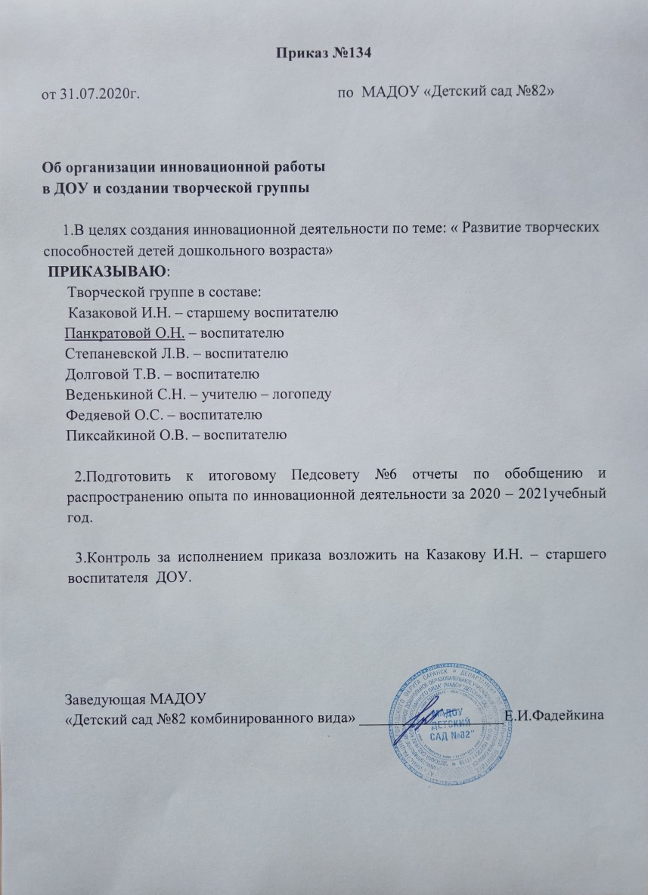

Slide 6
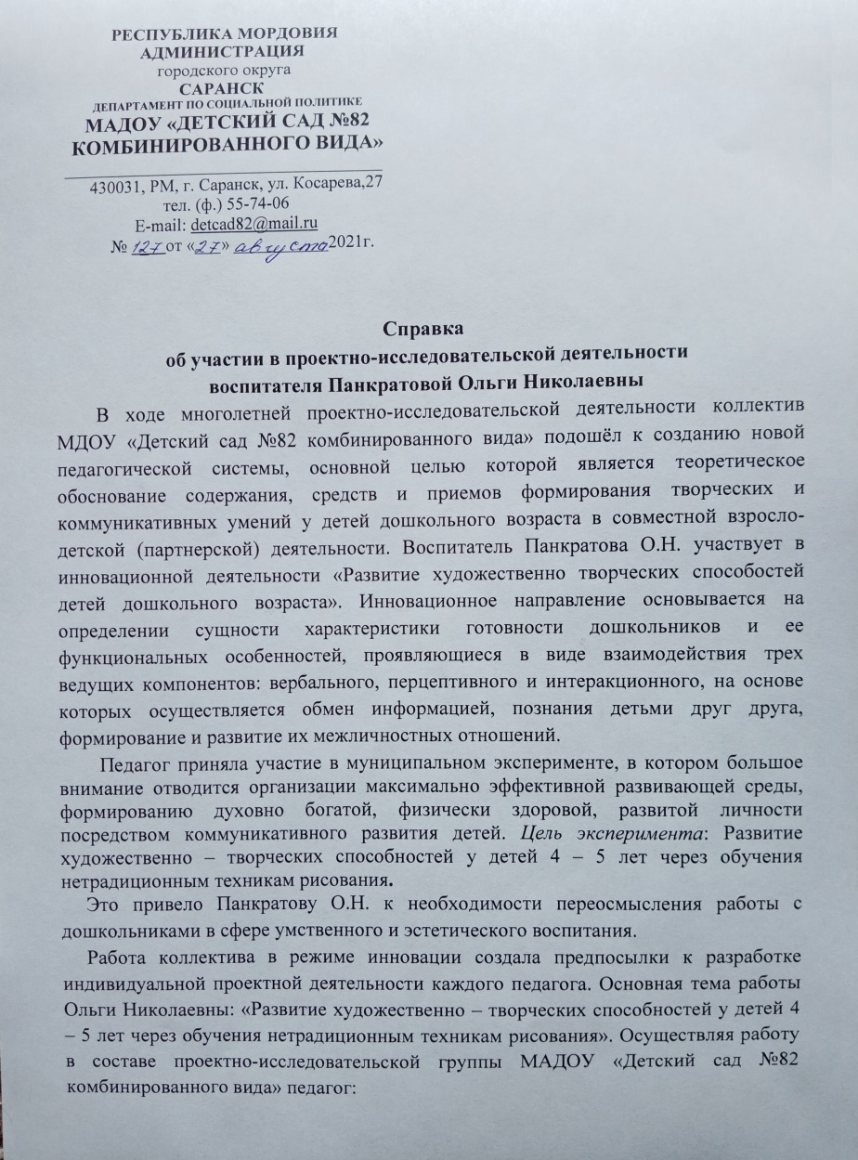
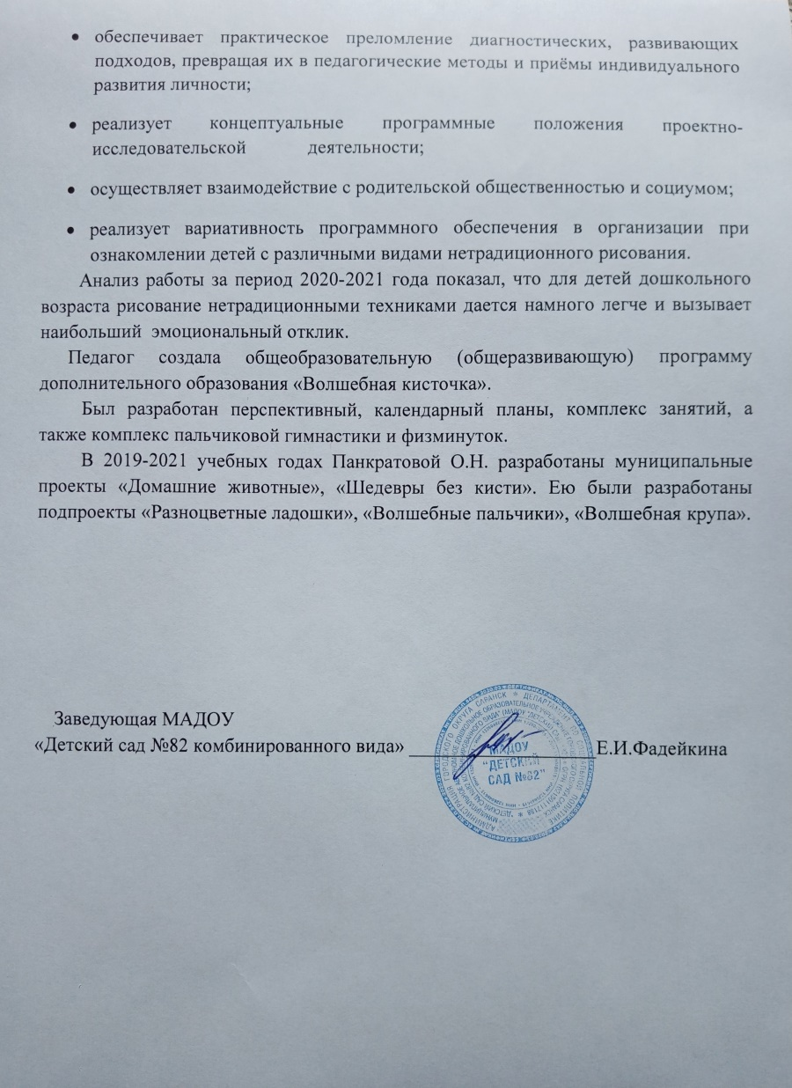

Slide 7
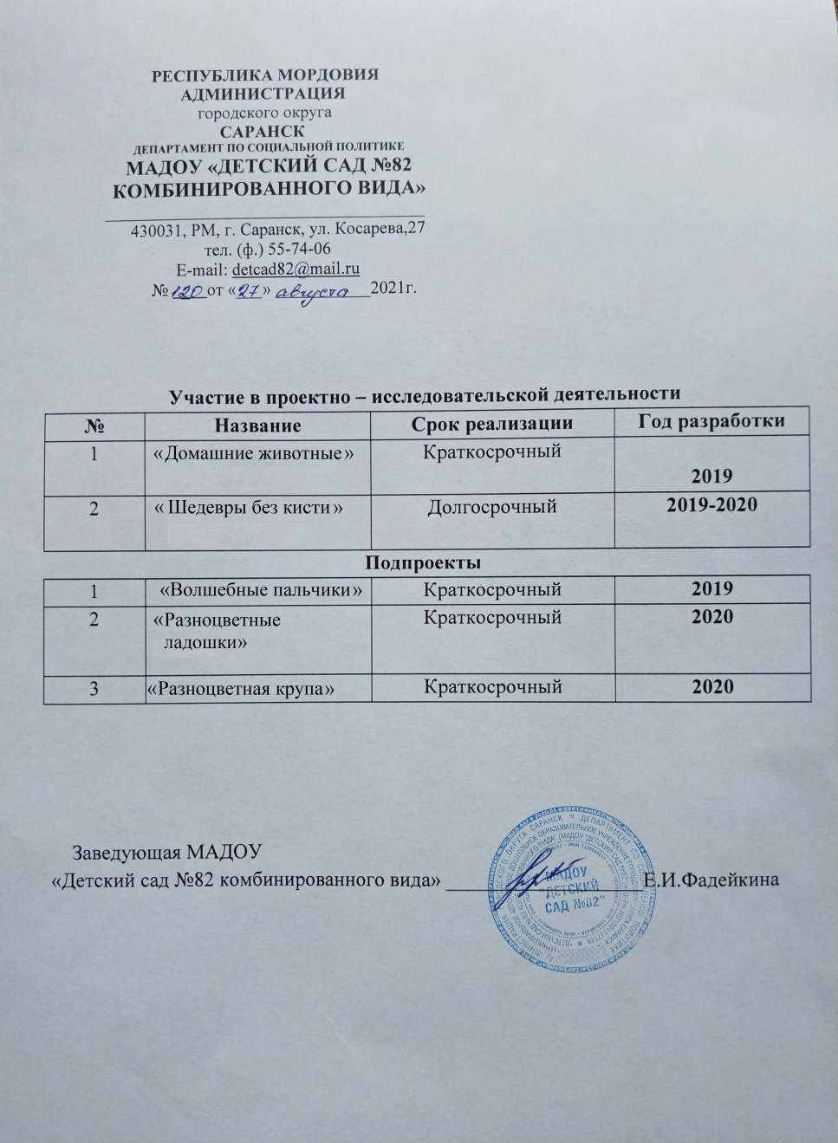
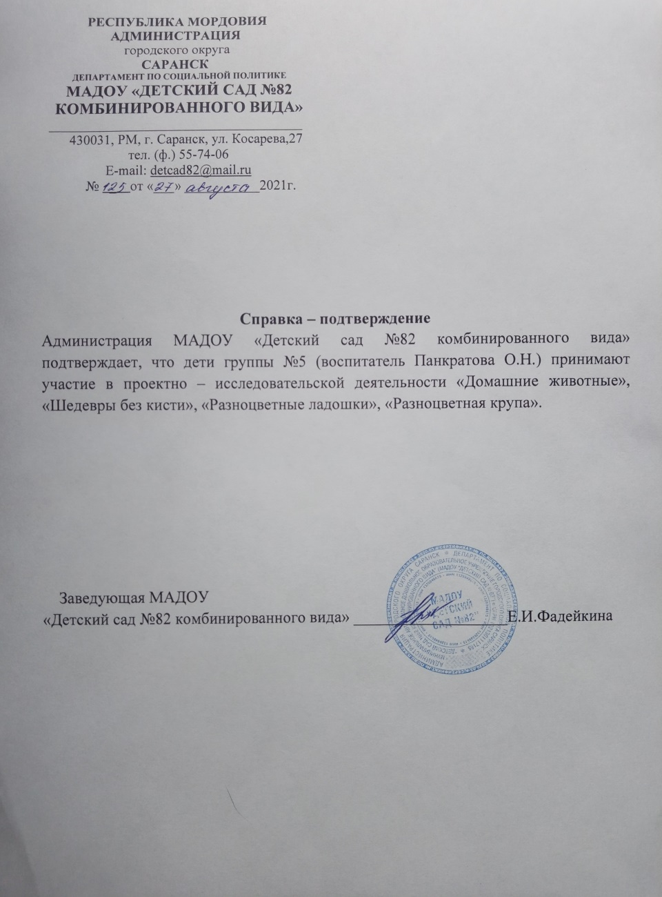

Slide 8
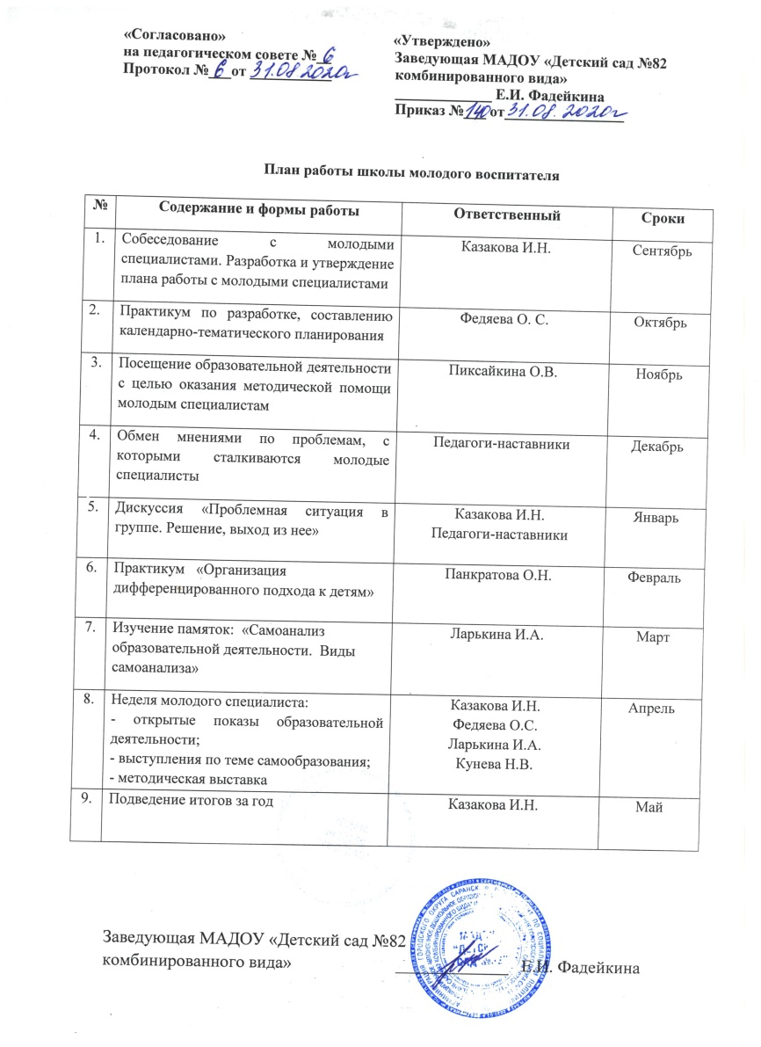
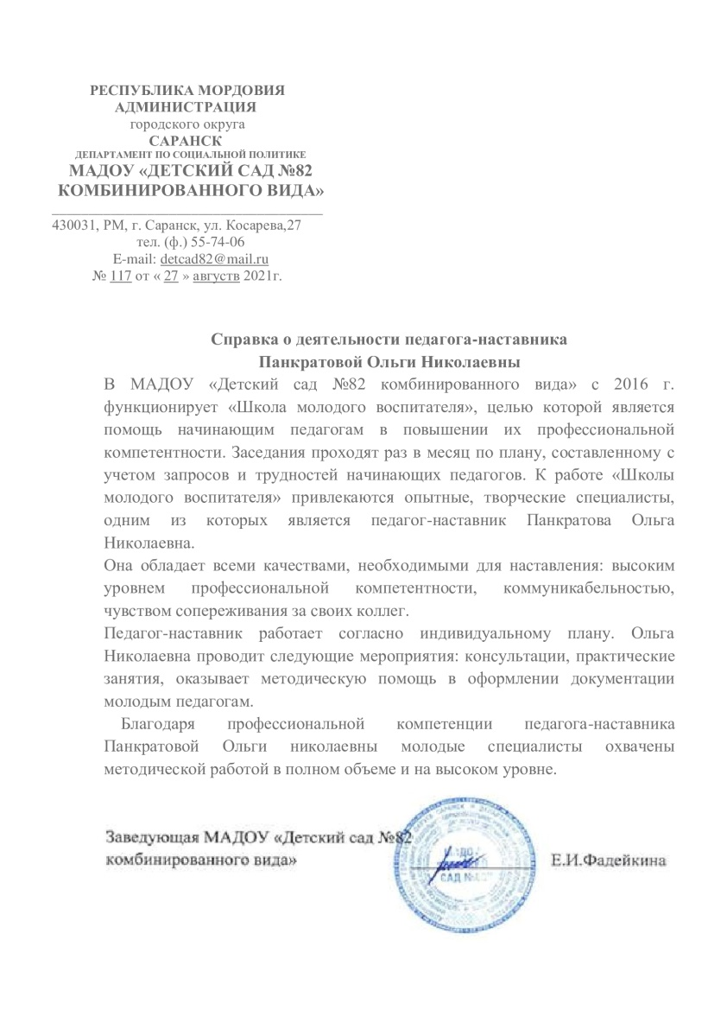
2.
Наставничество

Slide 9
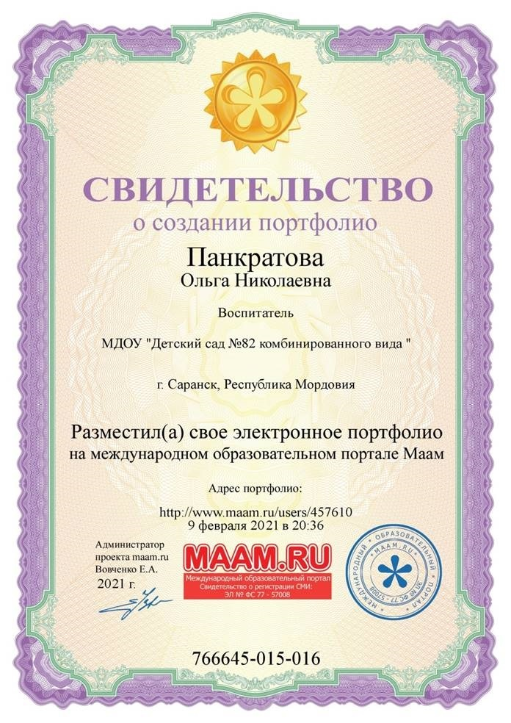
3.
Наличие публикаций

Slide 10
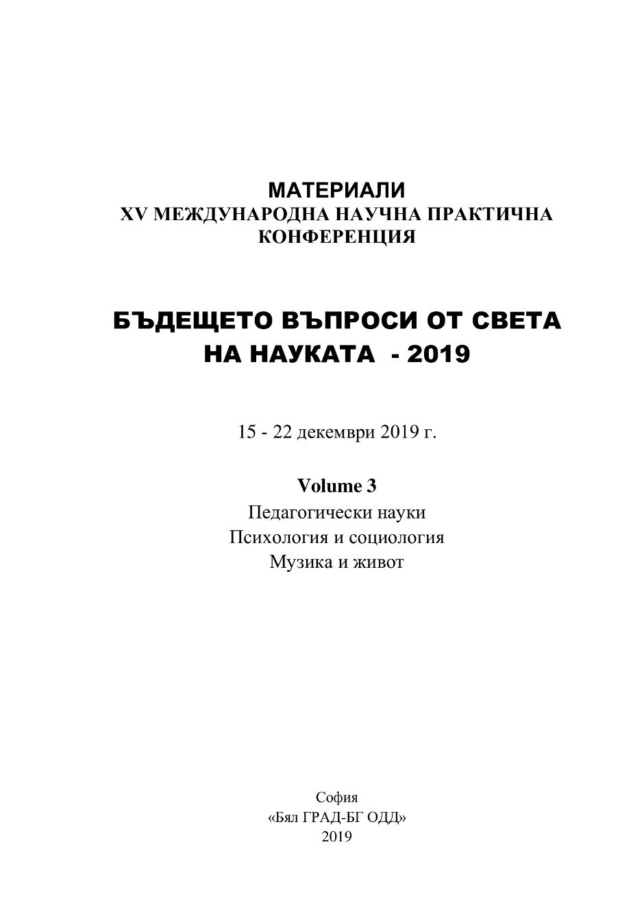
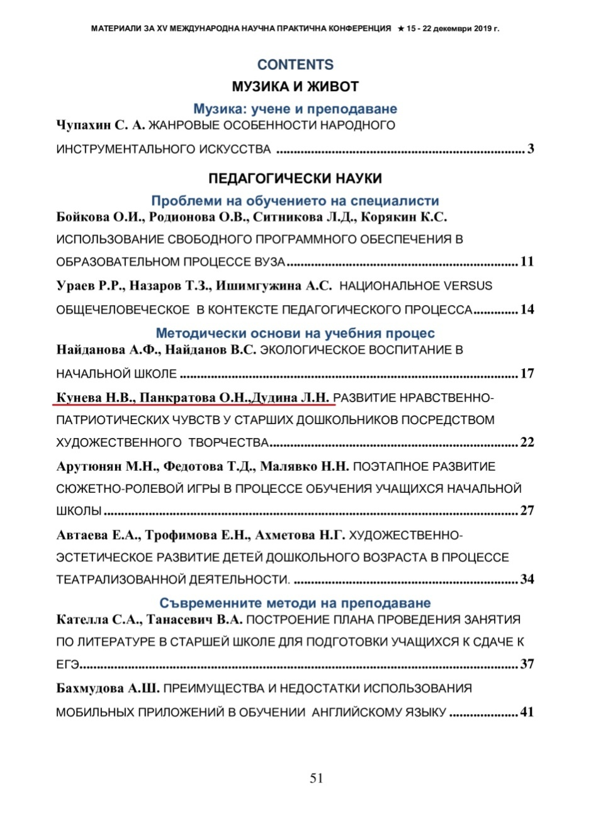

Slide 14
4.
Результаты участия воспитанников в конкурсах, выставках, турнирах, соревнованиях, фестивалях

Slide 15
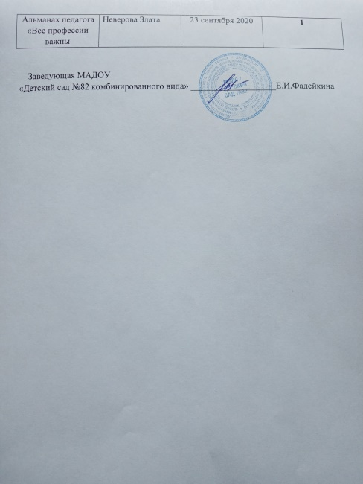
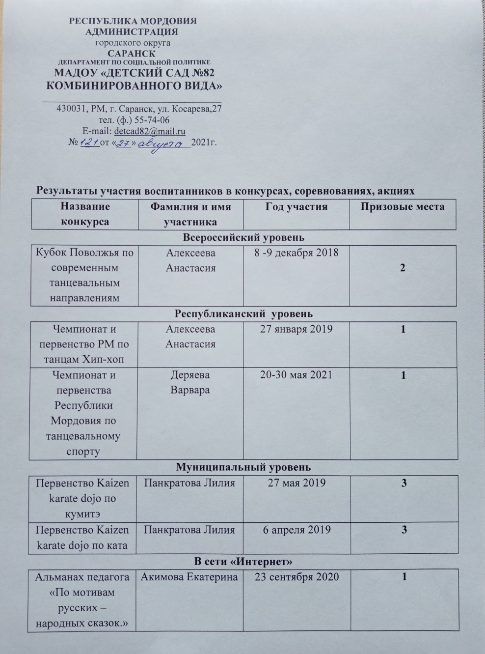
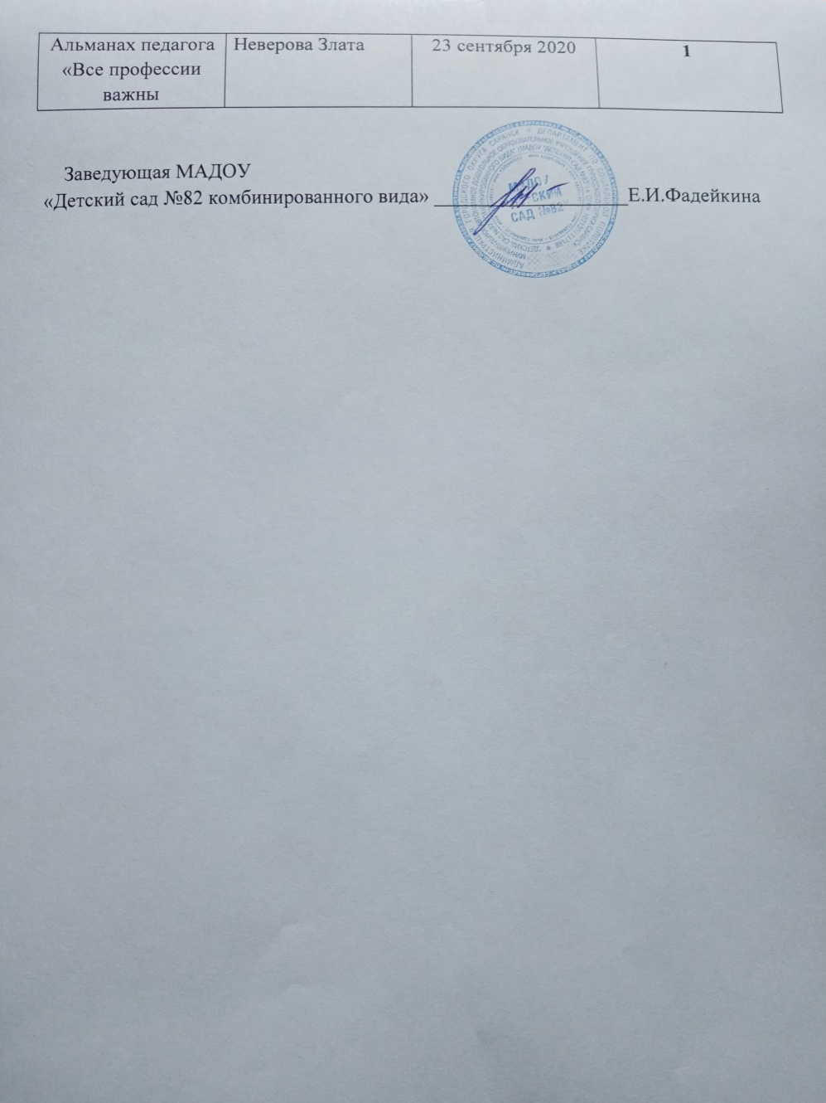

Slide 16
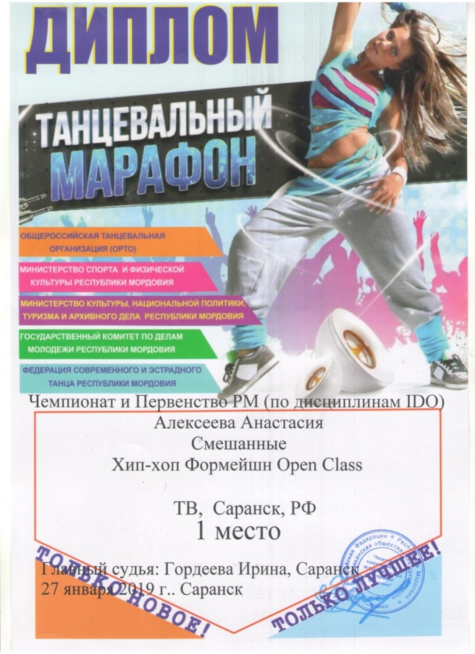

Slide 17
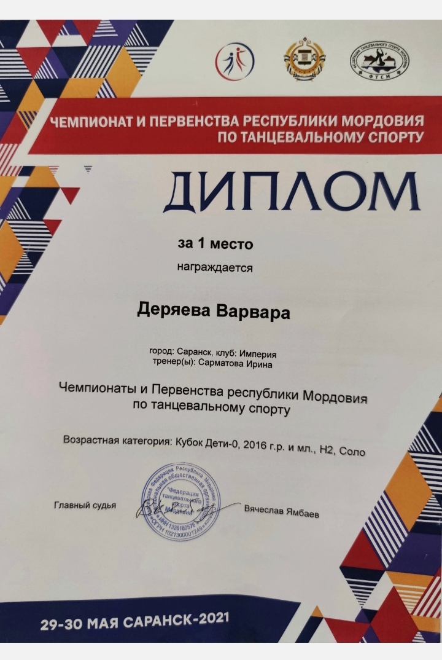

Slide 19
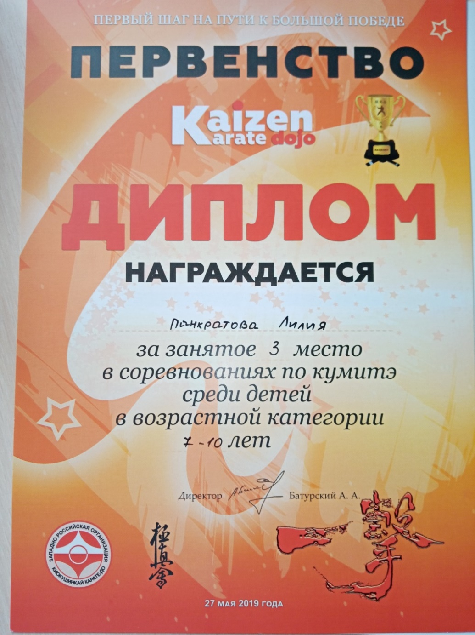

Slide 20
5.
Наличие авторских программ, методических пособий

Slide 21
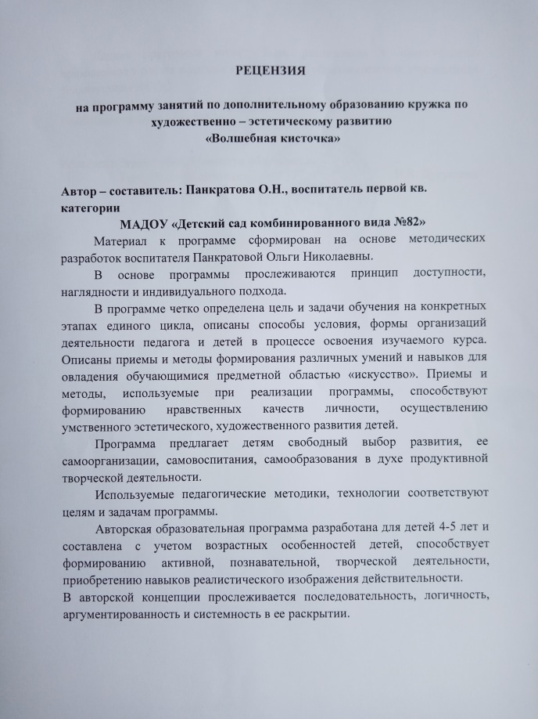
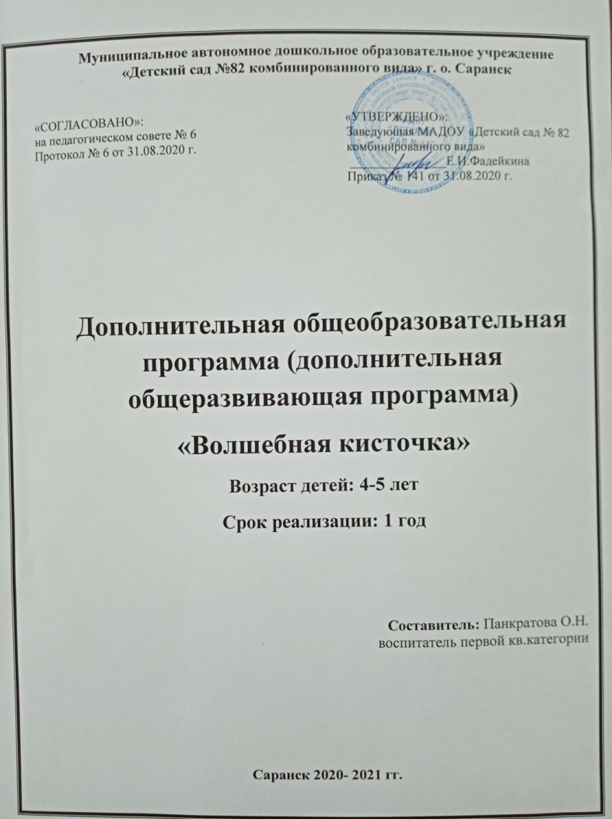
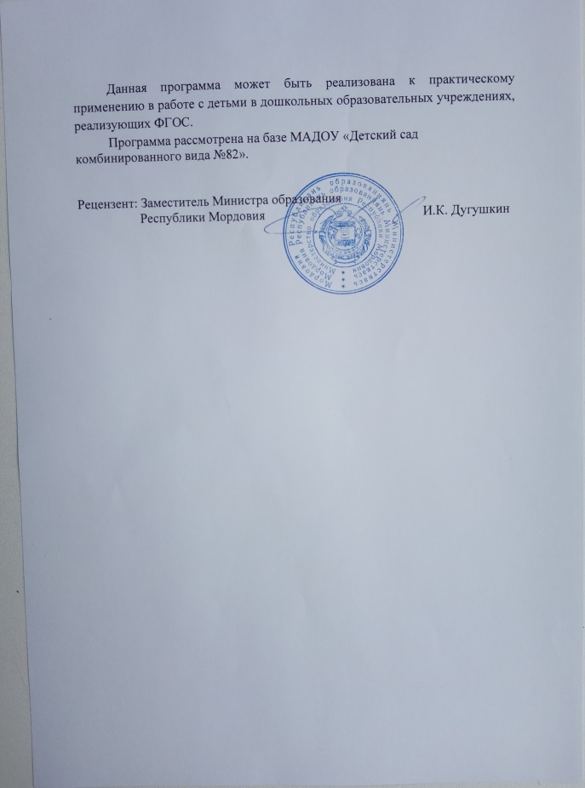

Slide 22
6.
Выступления на заседаниях методических советов, научно-практических конференциях, педагогических чтениях, семинарах, секциях, форумах, радиопередачах (очно)

Slide 23
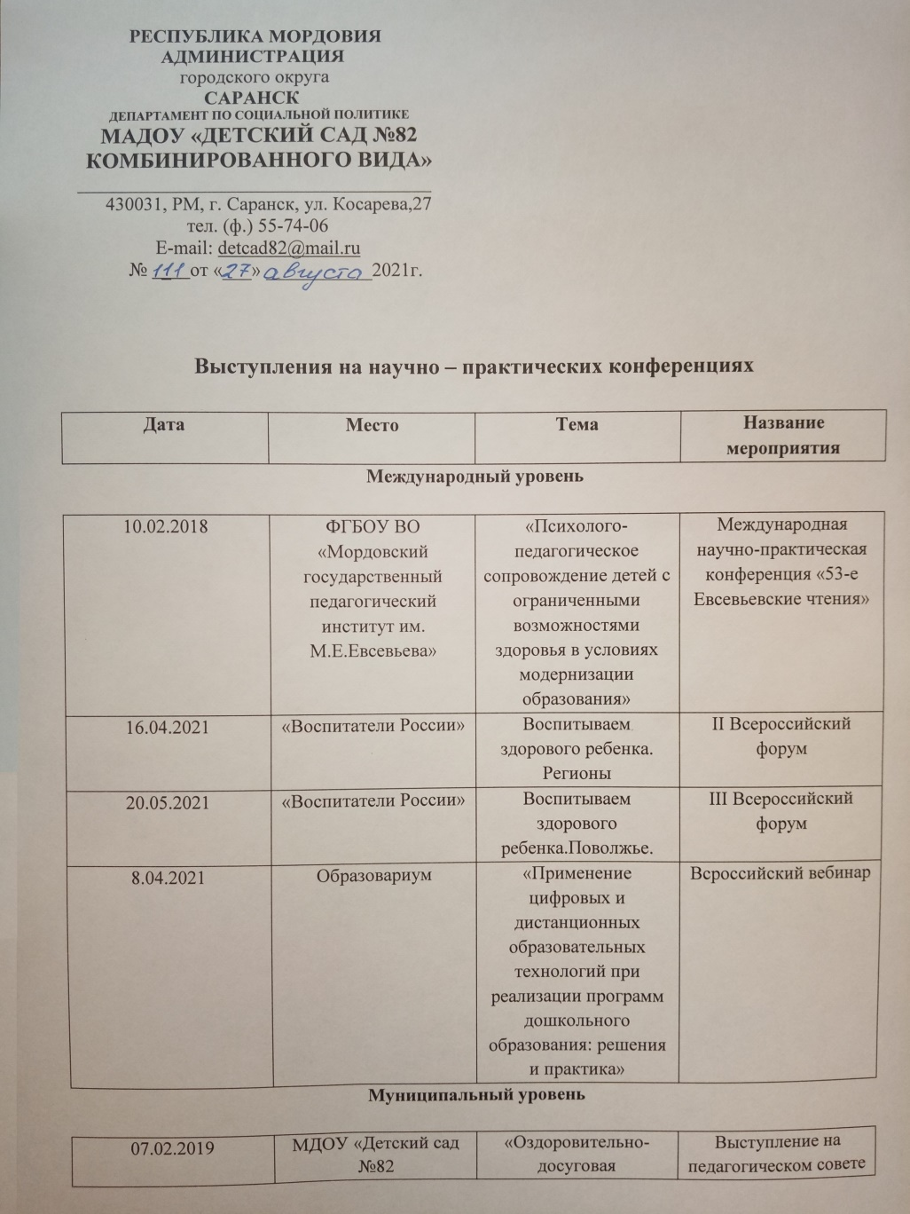
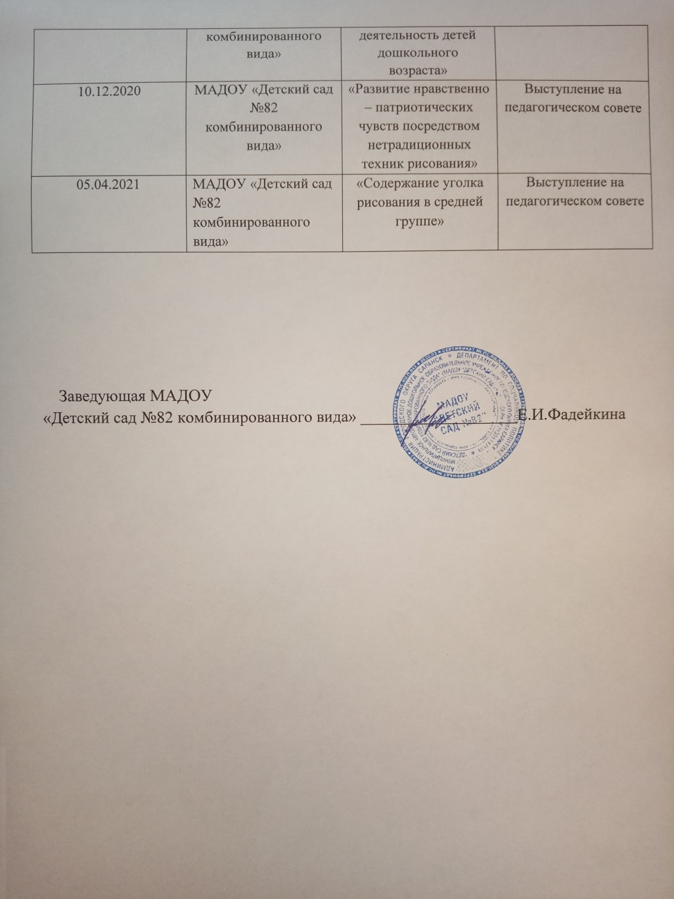

Slide 25
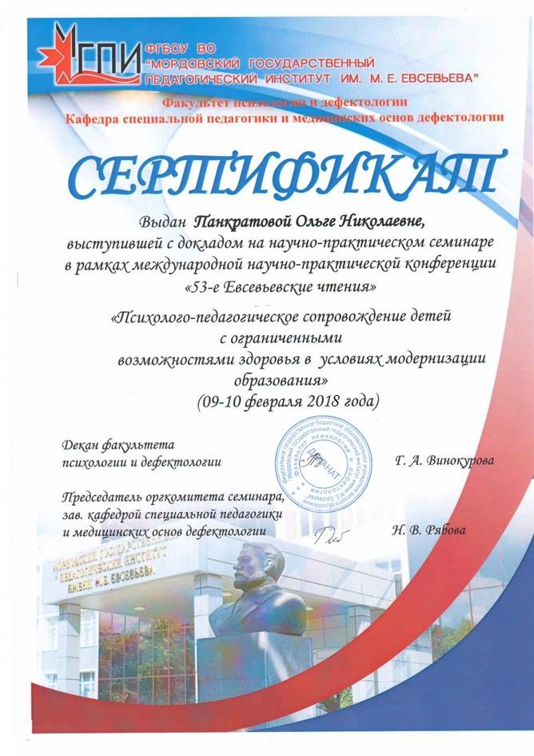
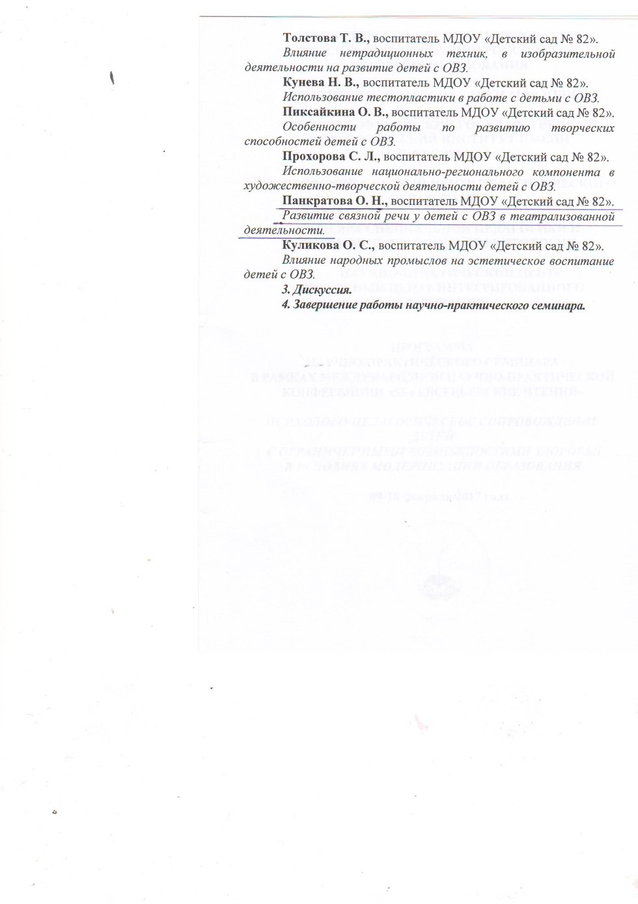

Slide 26
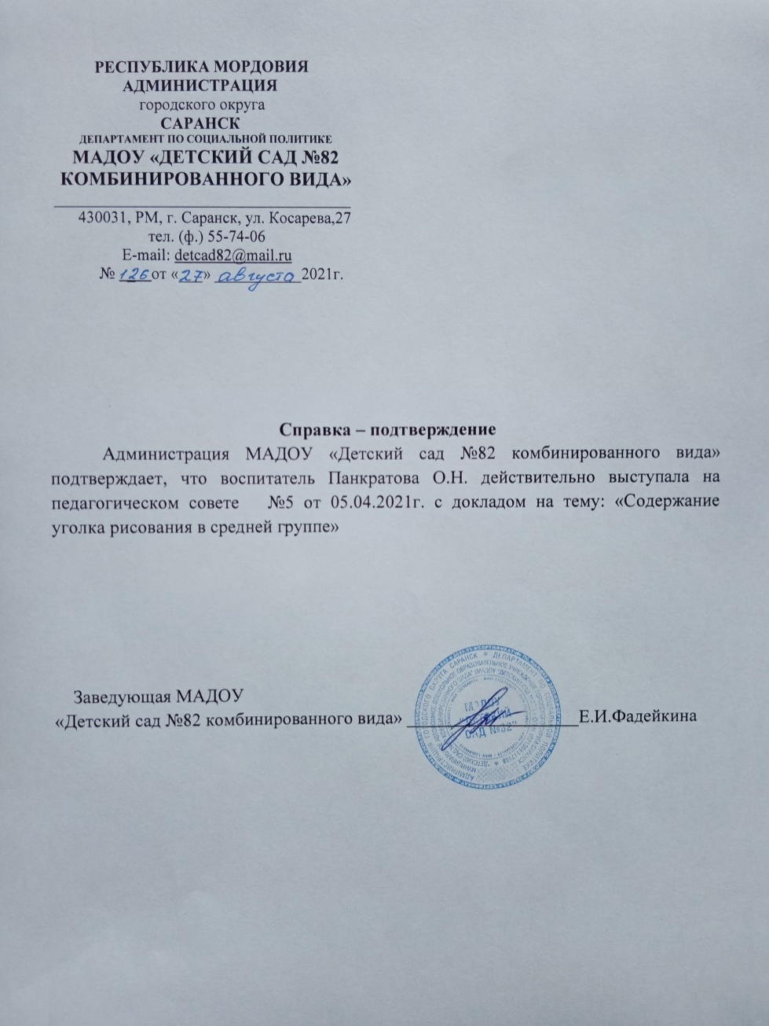
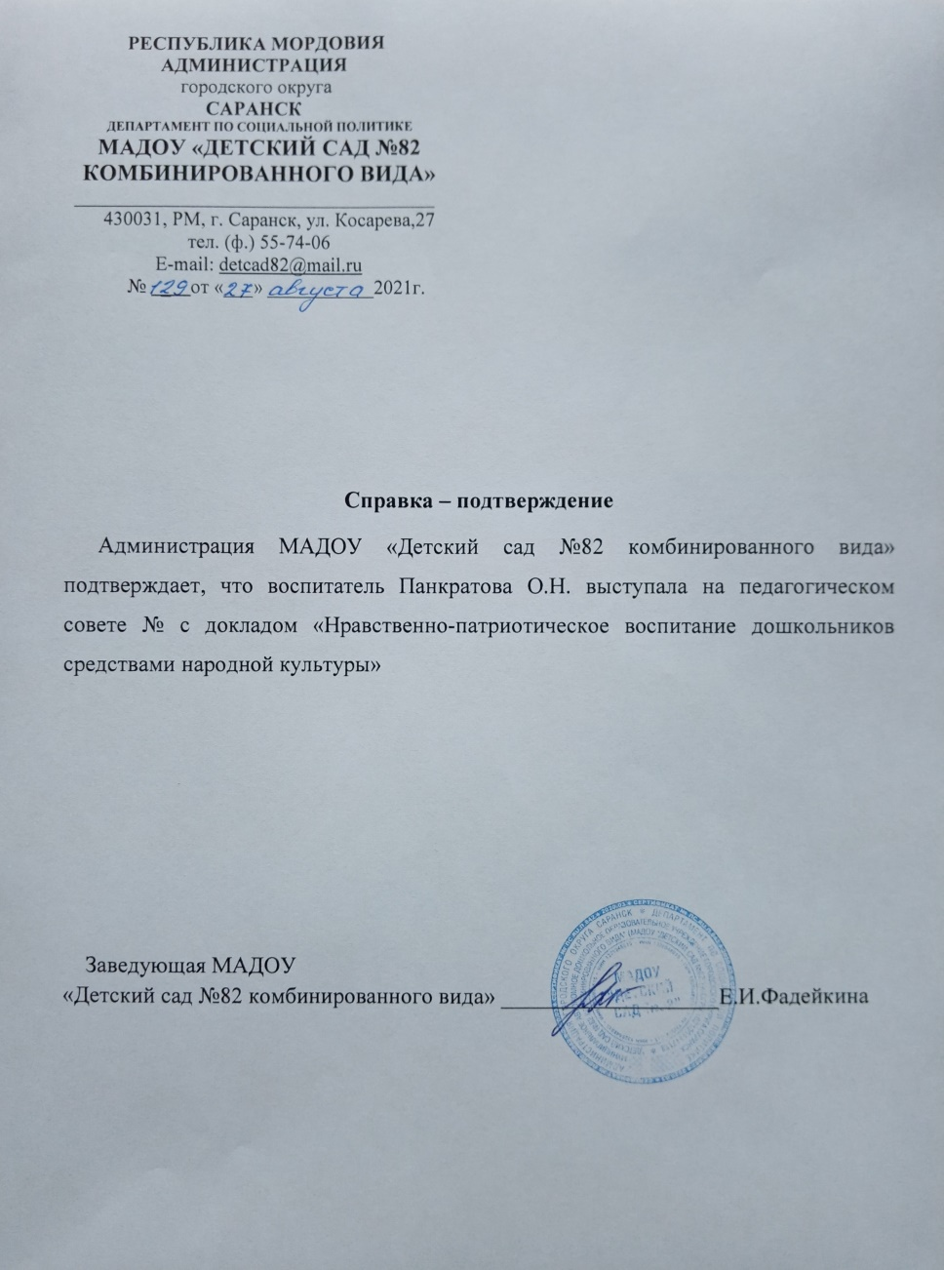

Slide 27
7.
Проведение открытых занятий, мастер-классов, мероприятий

Slide 28
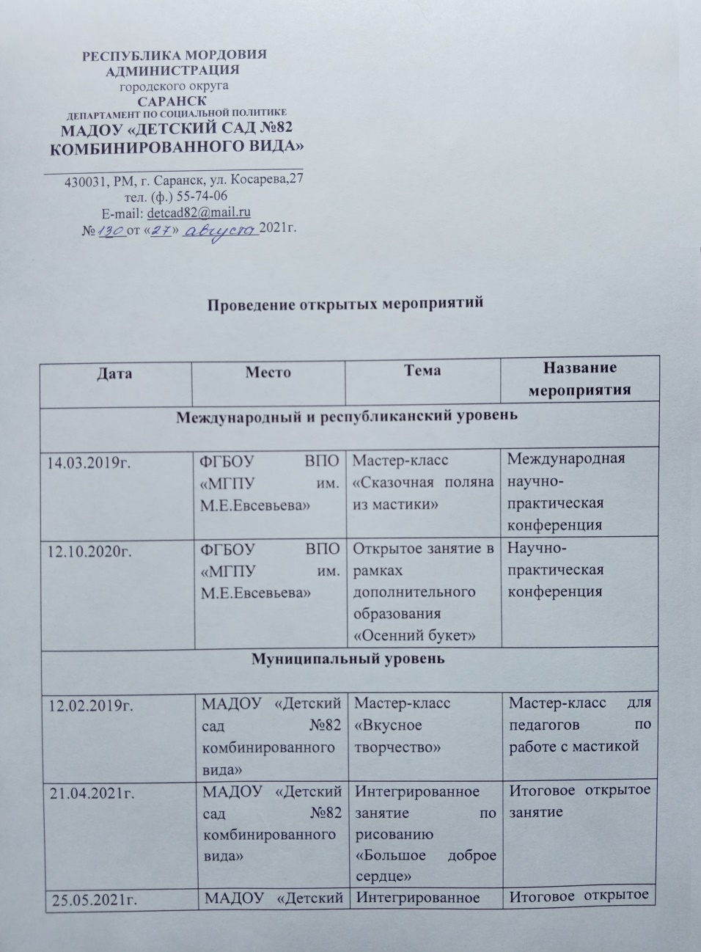
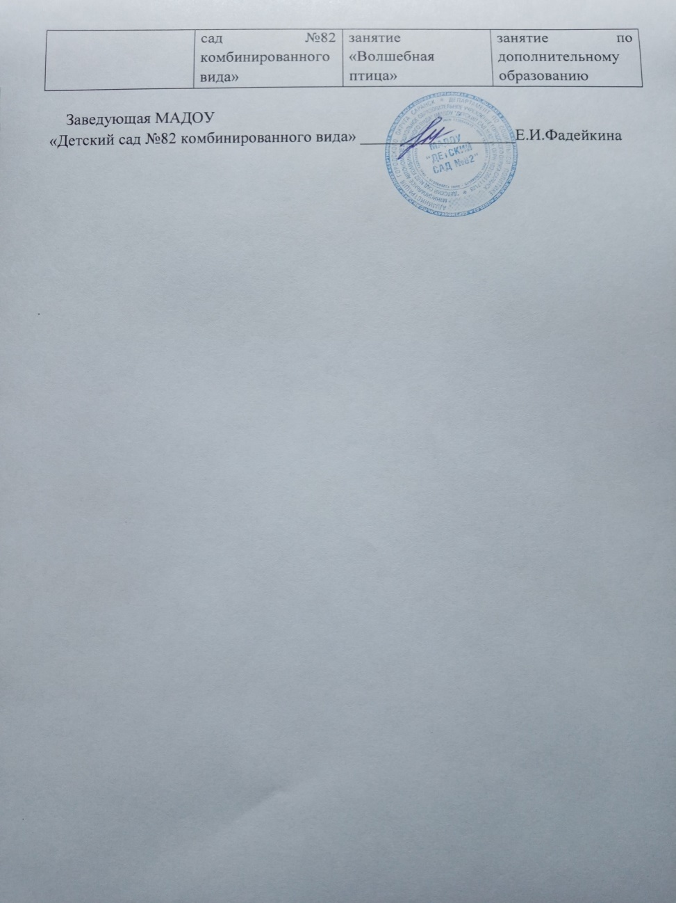

Slide 29
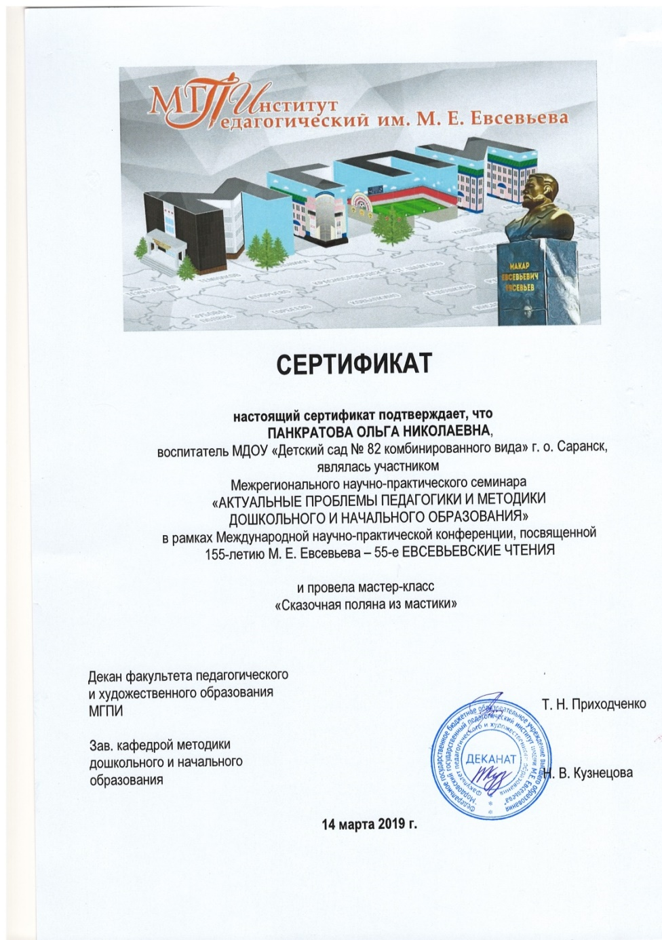
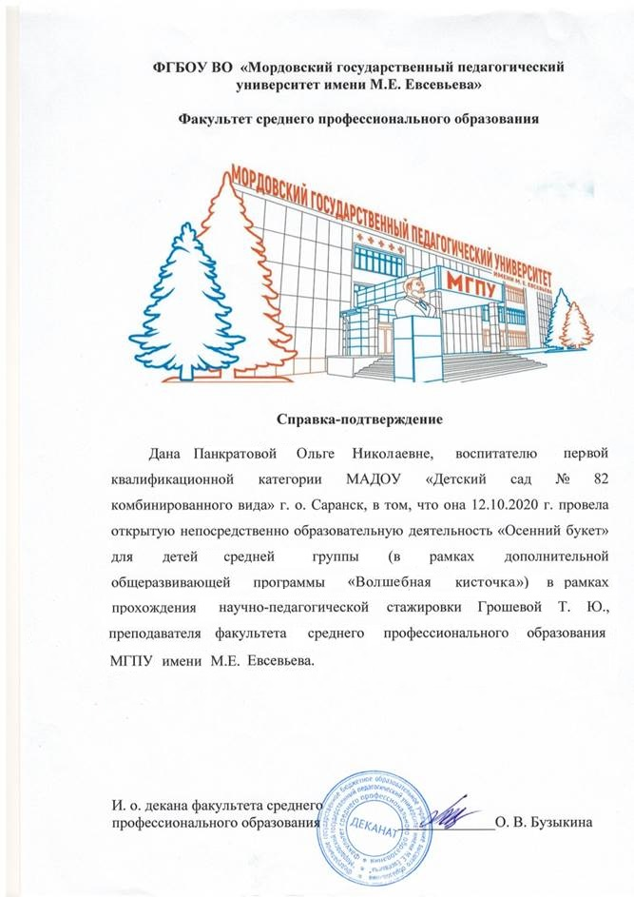

Slide 30
8.
Экспертная деятельность

Slide 31
9.
Общественно-педагогическая активность педагога: участие в комиссиях, педагогических сообществах, в жюри конкурсов

Slide 32
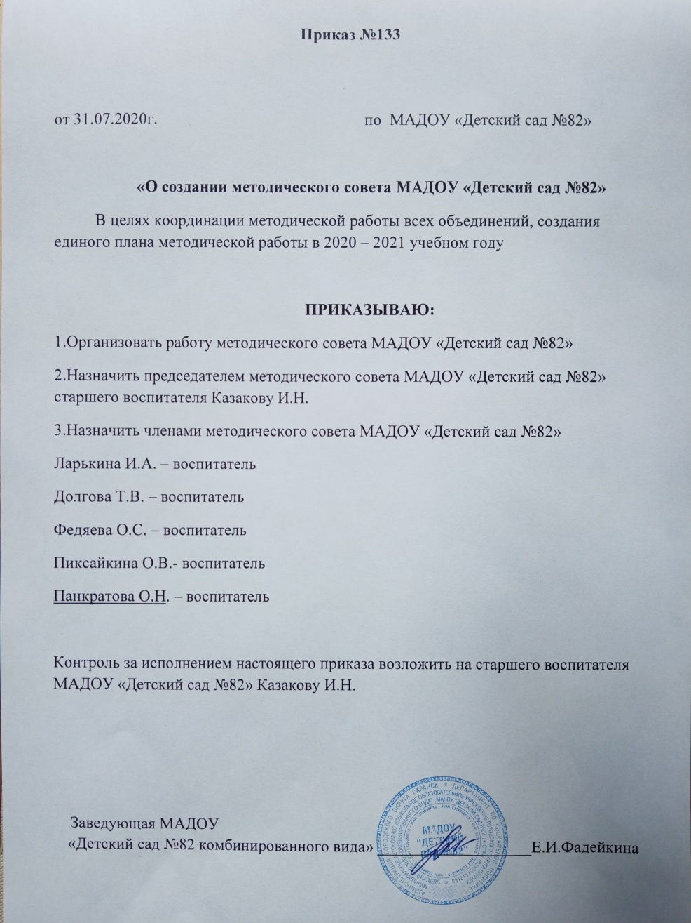
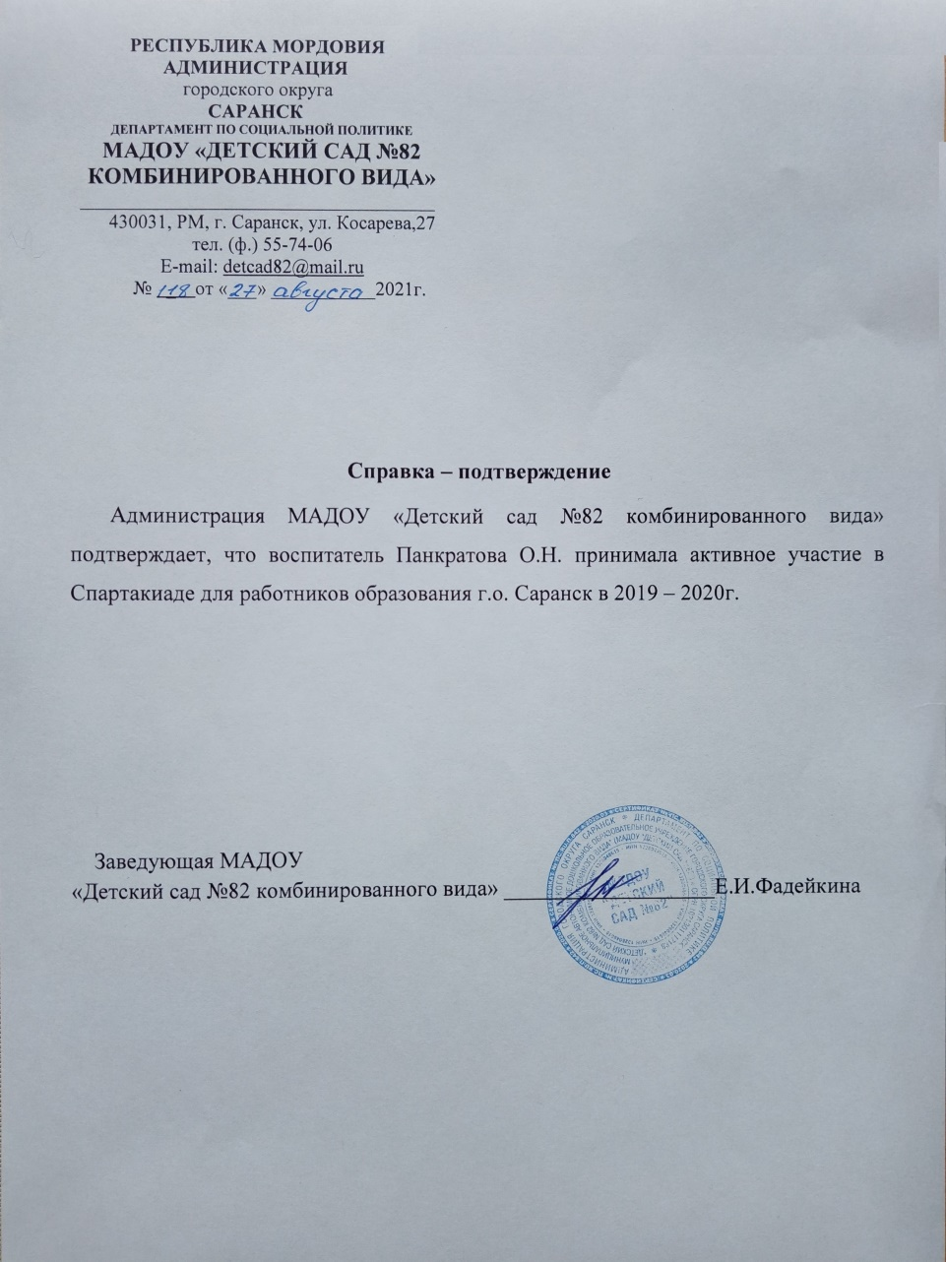

Slide 33
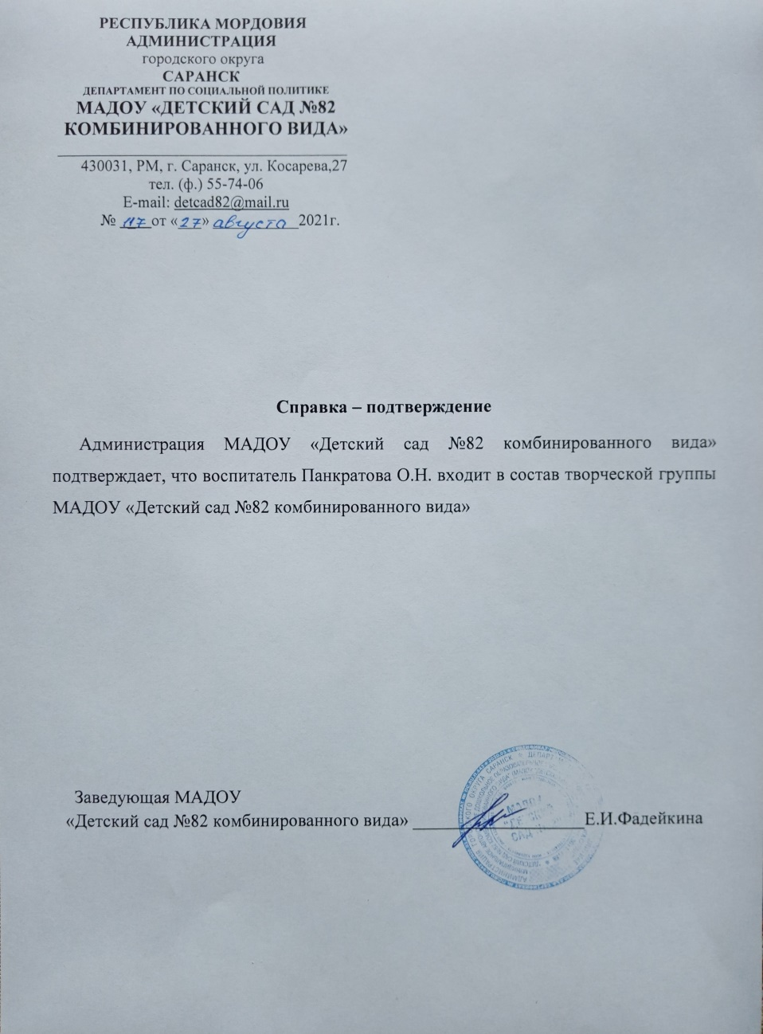
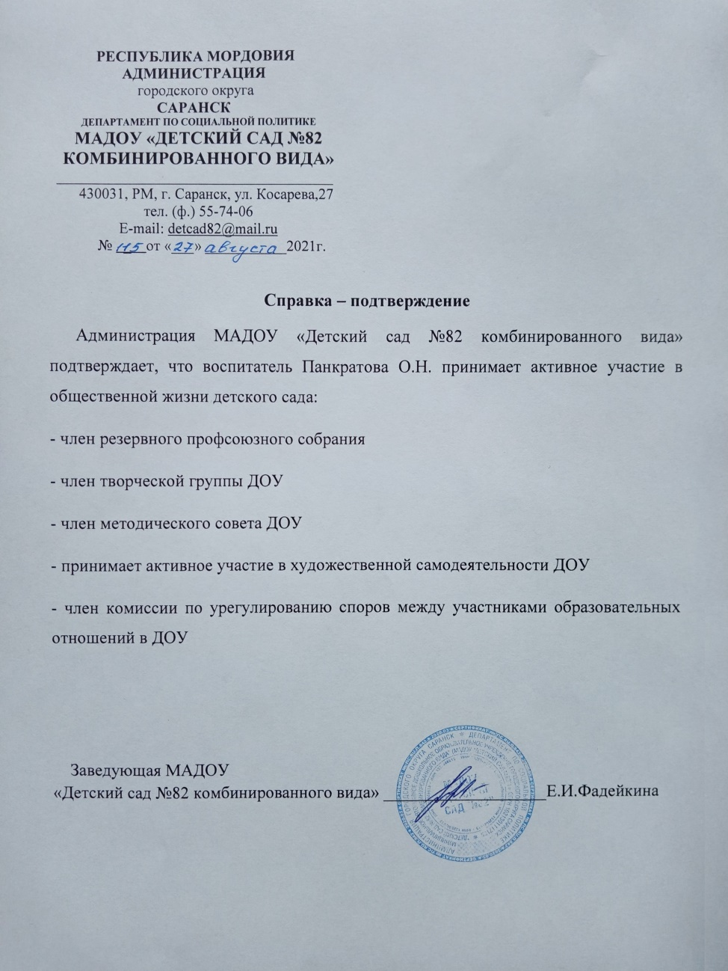

Slide 34
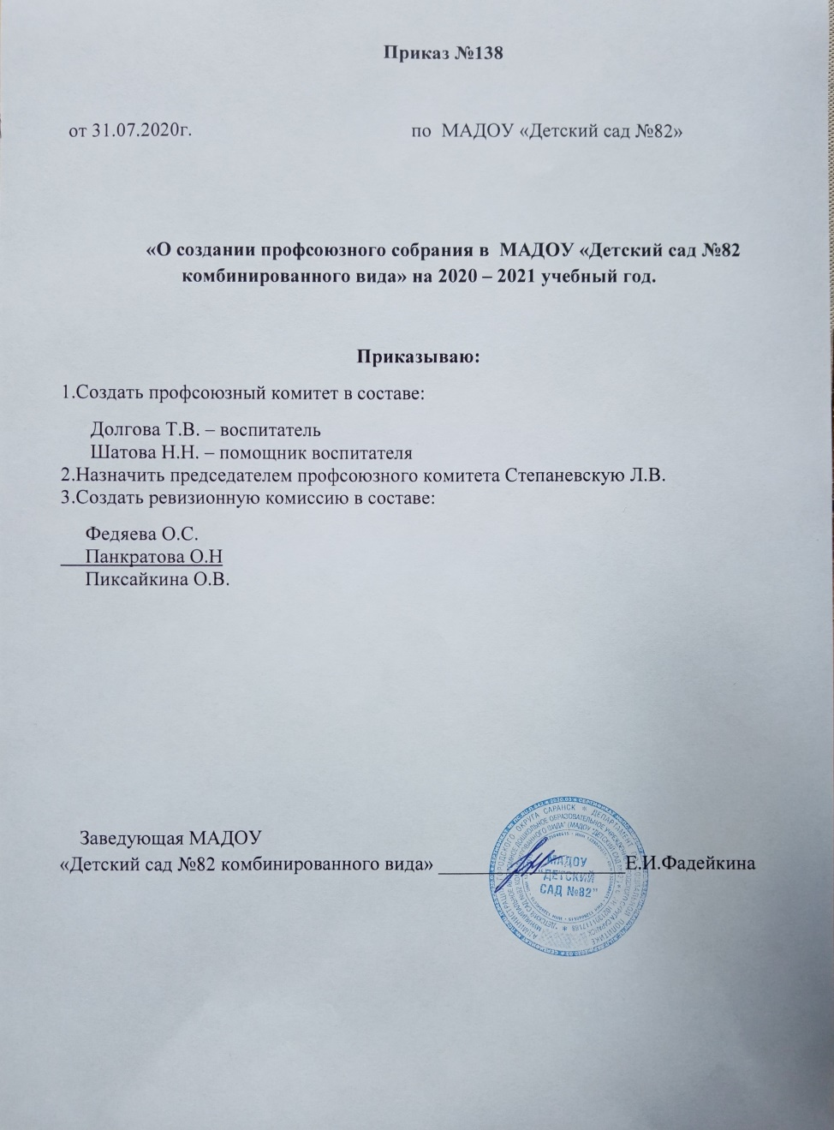
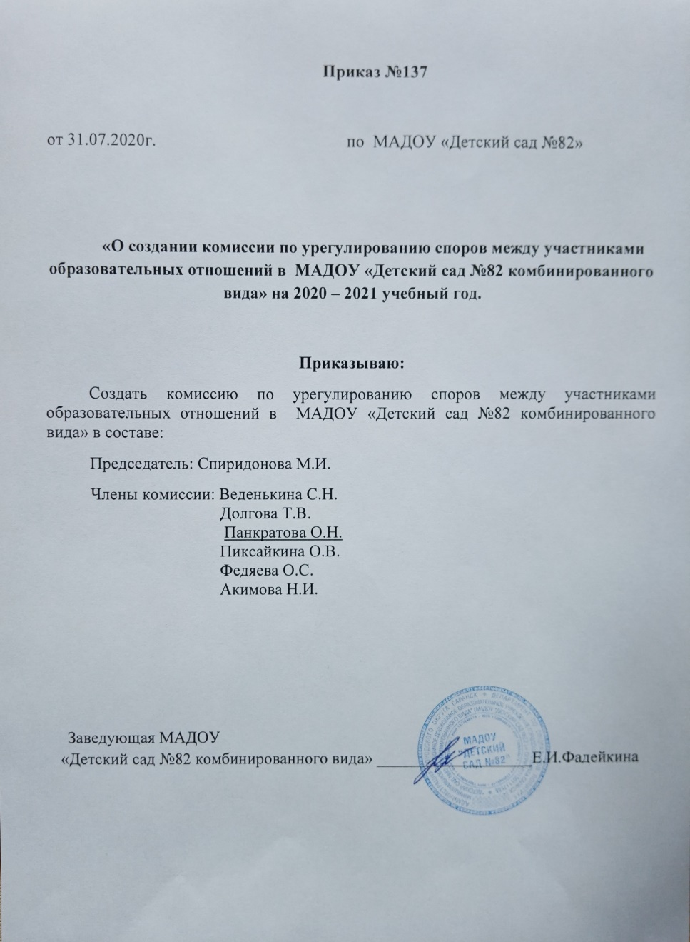

Slide 35
10.
Позитивные результаты работы с воспитанниками

Slide 36
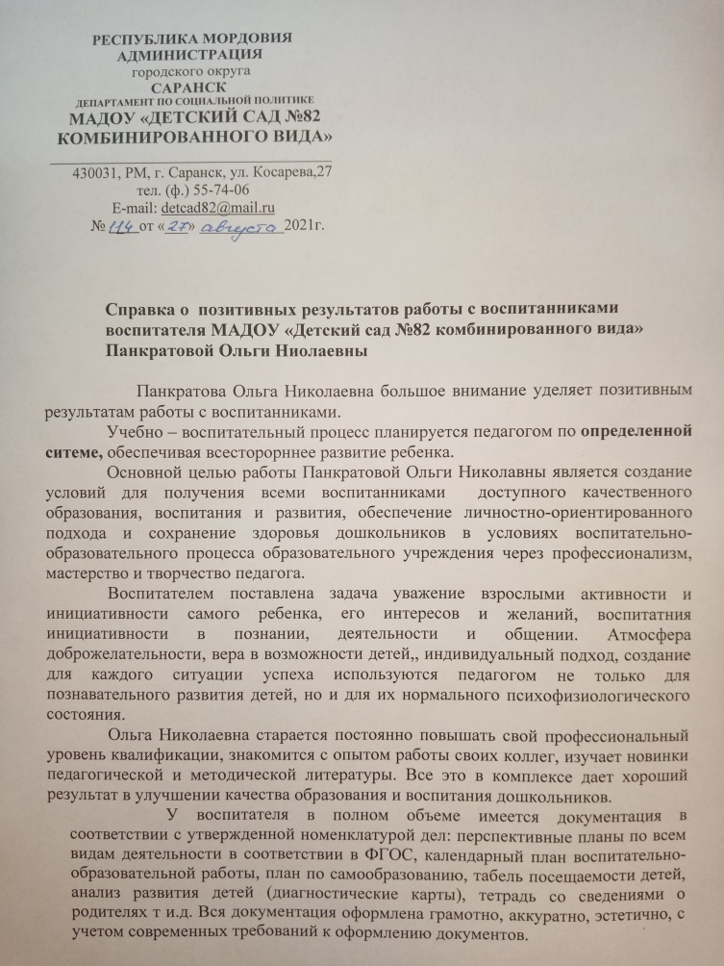
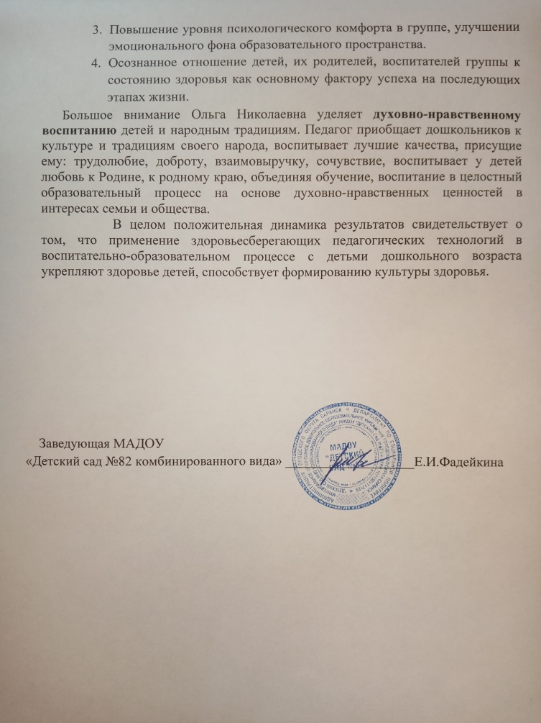
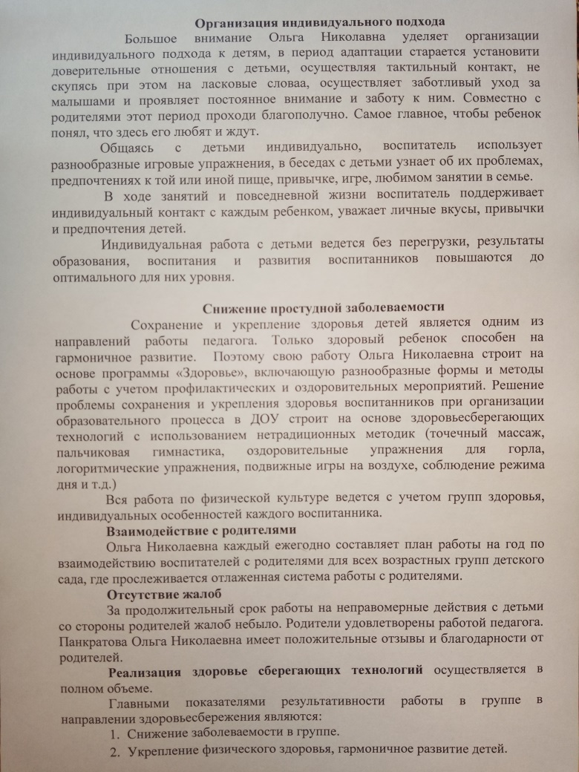

Slide 37
11.
Качество взаимодействия с родителями

Slide 38
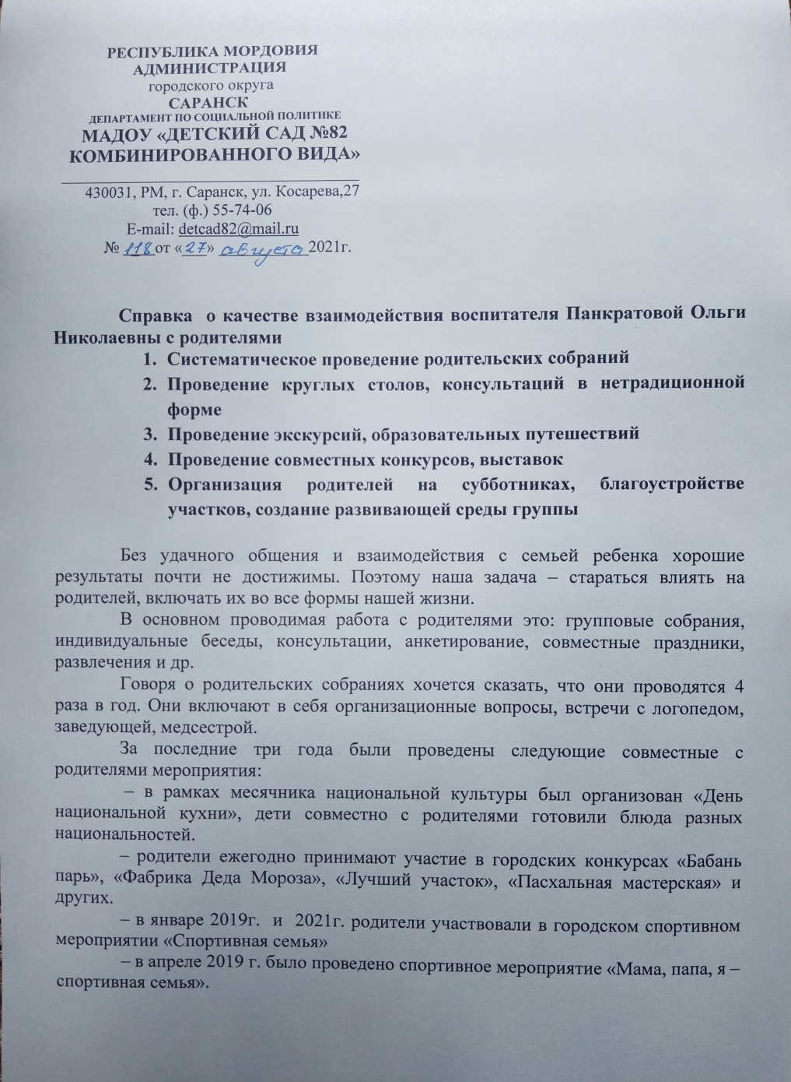
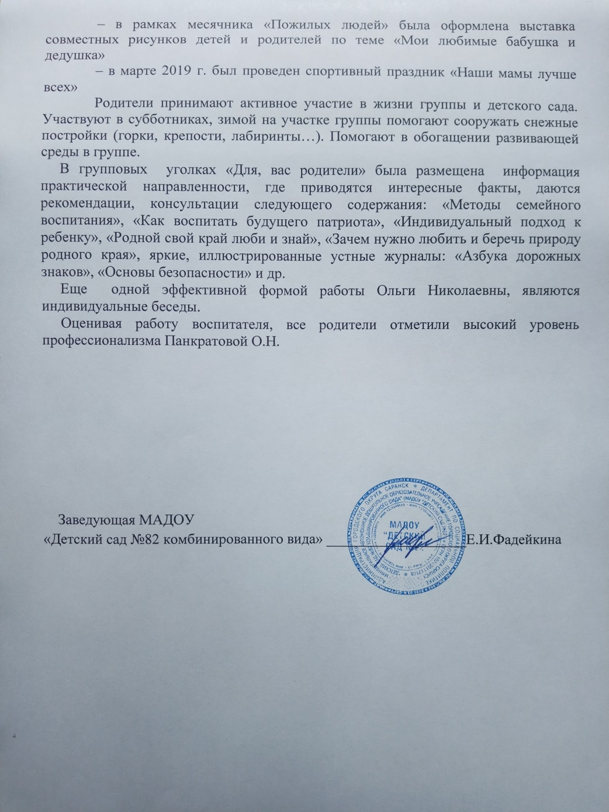

Slide 39
12.
Работа с детьми из социально-неблагополучных семей

Slide 40
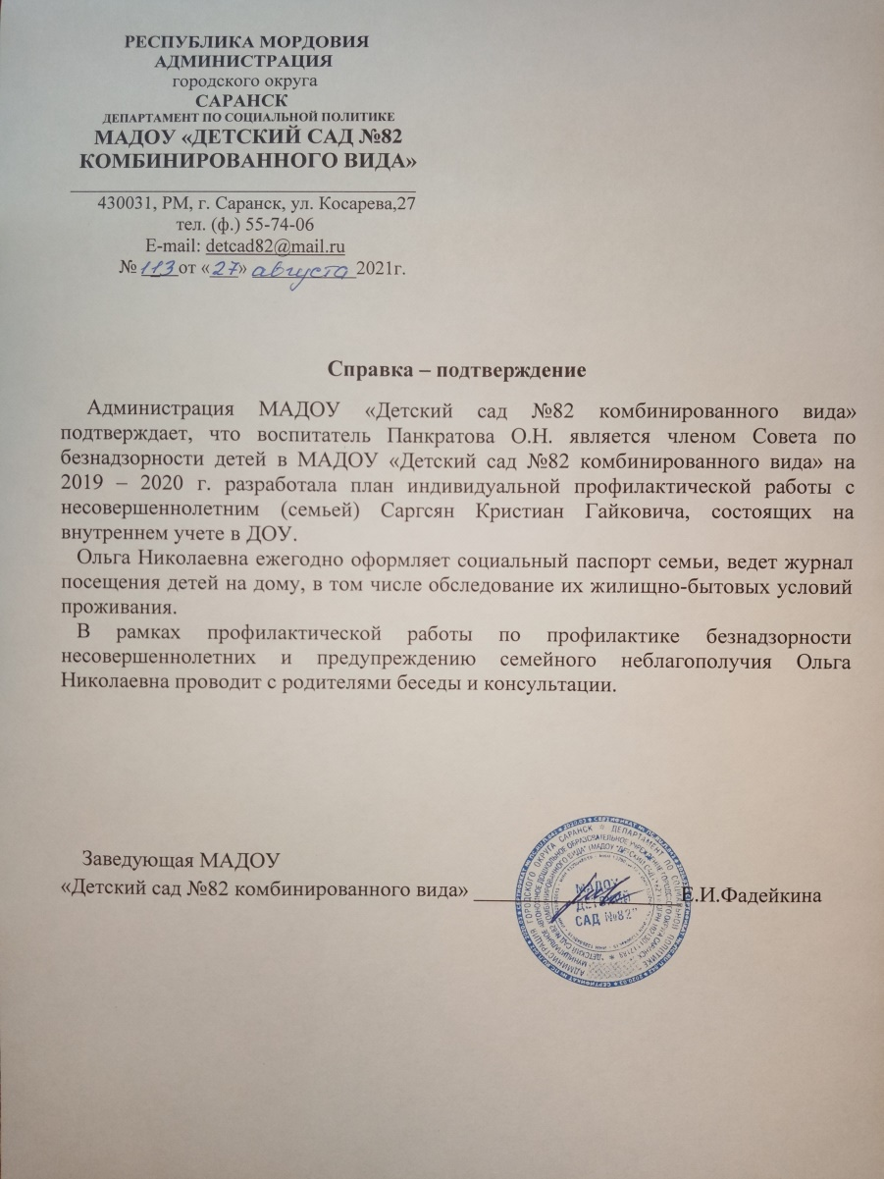
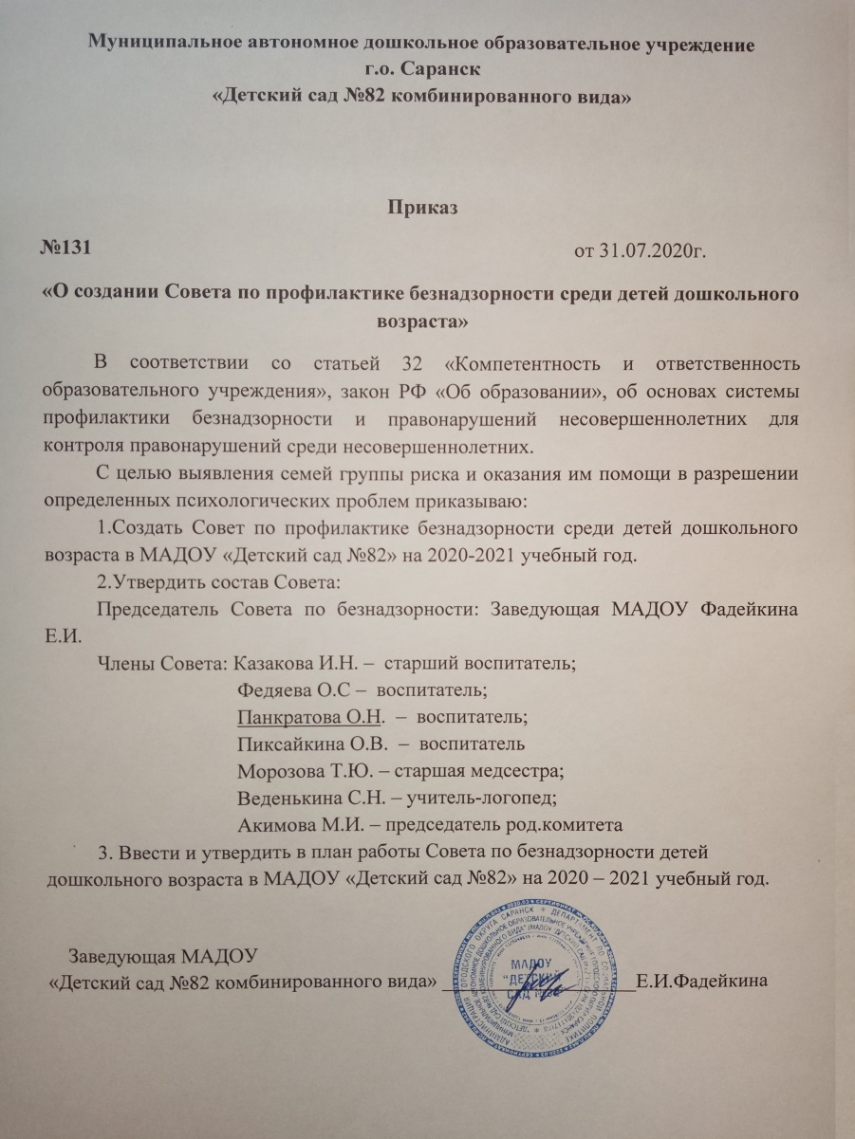

Slide 41
13.
Участие педагога в профессиональных конкурсах

Slide 43
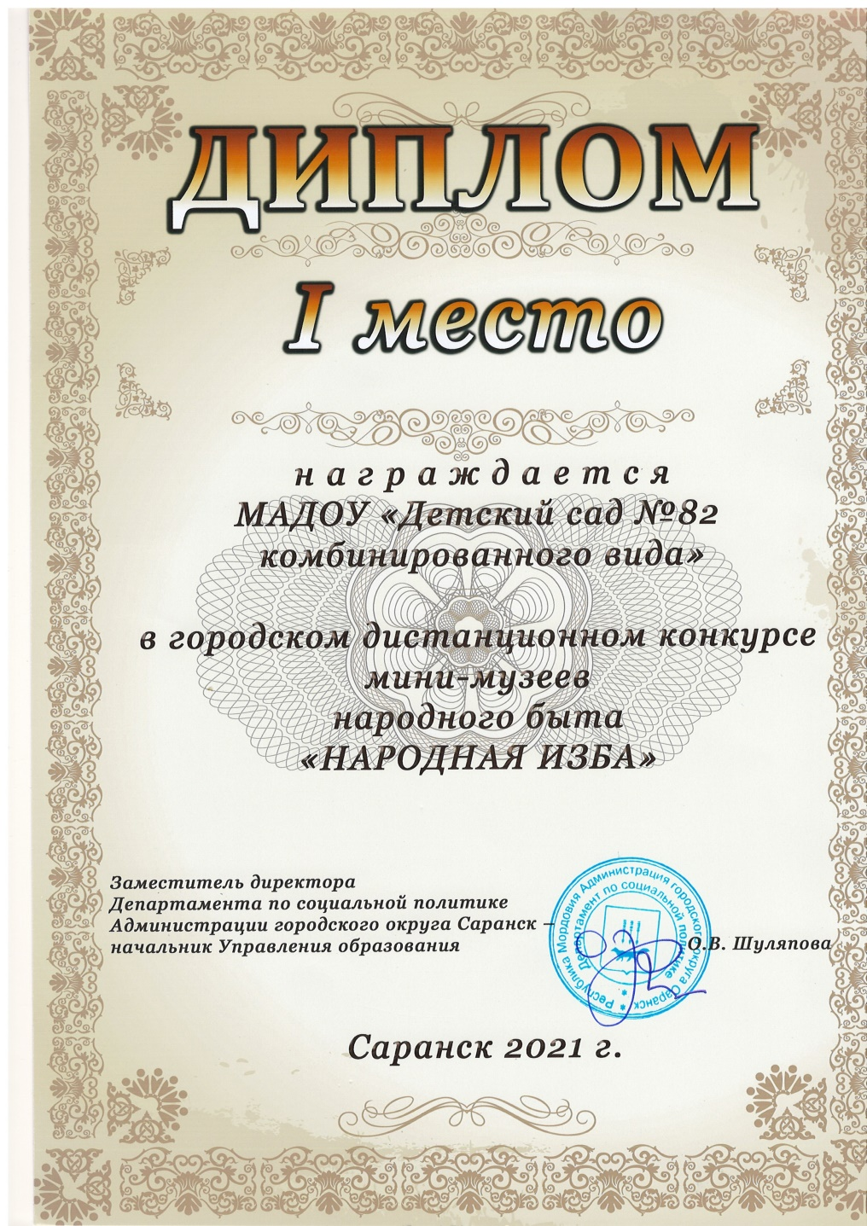
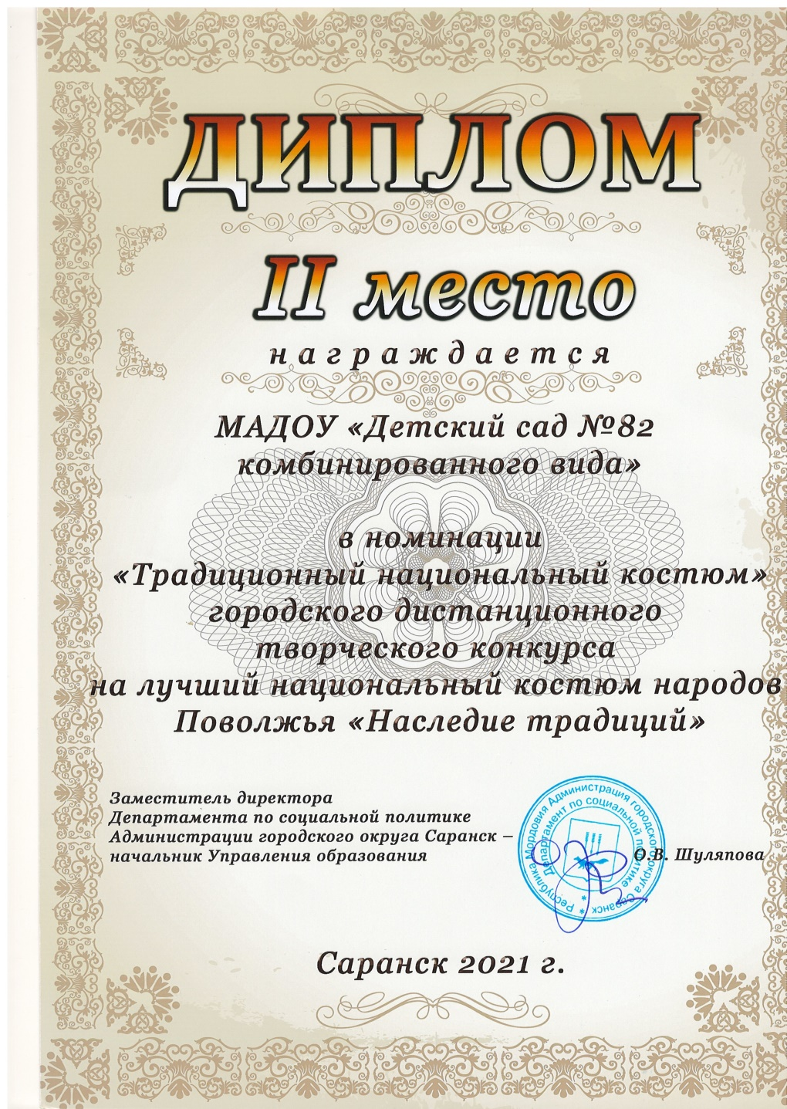

Slide 44
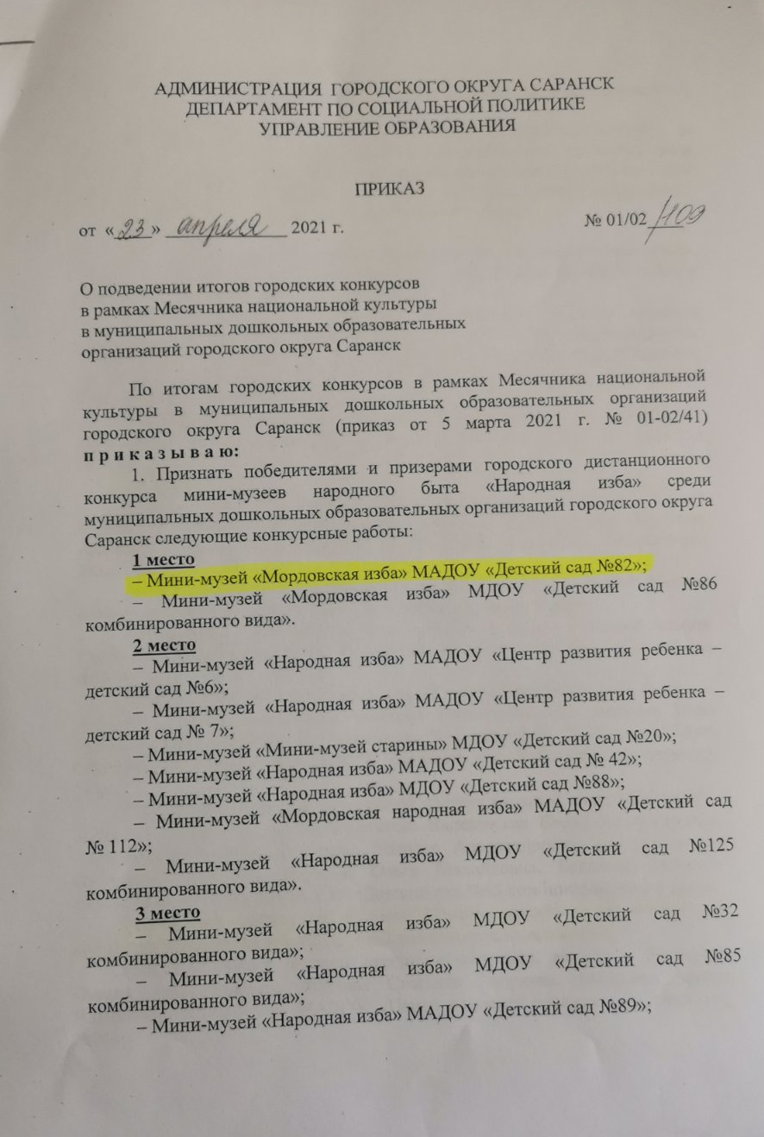
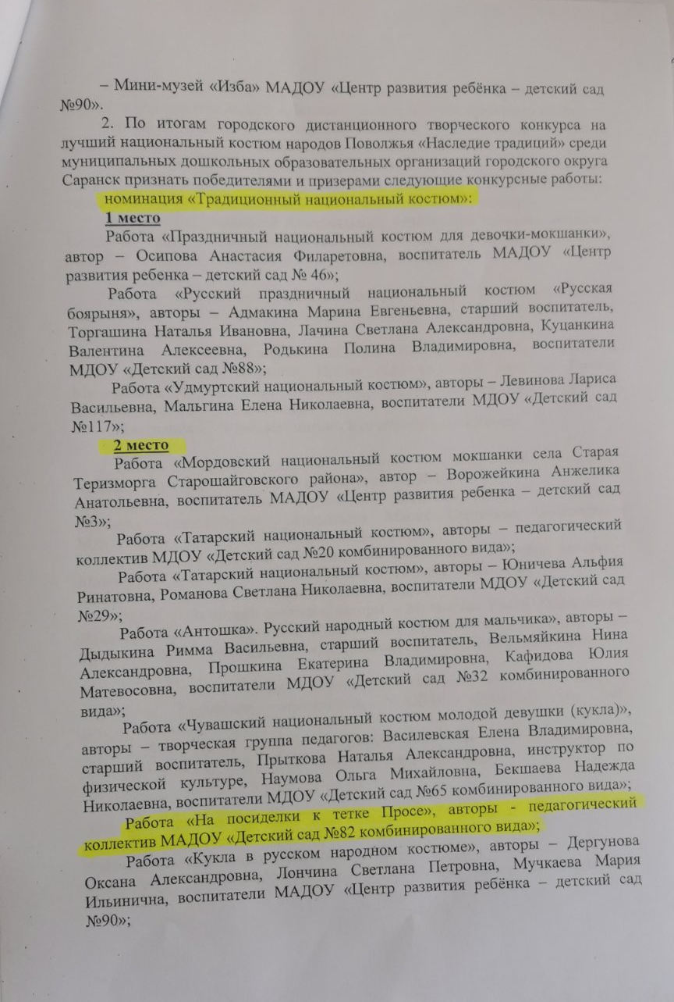

Slide 45
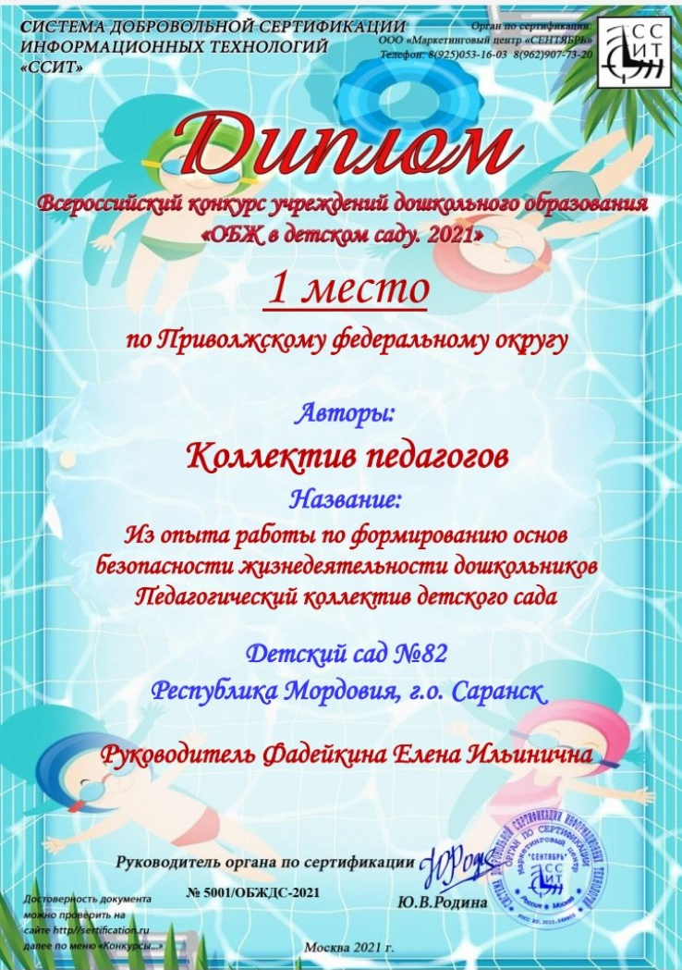

Slide 47
14.
Награды о поощрения

Slide 49
Спасибо за внимание!

